Slide 1


expert
Druid Client Console
for __________
Metatron Project
강준후, 김수연, 김진영, 오영택
V_2 18.07.20

Slide 2
목차
목표
제품 분석
기능
화면 구성

Slide 3
목표
1.목표
2.제품 분석
3.기능
4.화면 구성
Druid 통합 Monitoring Console 제작
필요성: 분산 환경에서 Monitoring 비효율성 존재.
사용자 친화적 console 제작
기대 효과
효율성 증대: 분산 환경 모니터링 비효율성 개선
Druid 시스템 접근성 향상
Notes:
Druid를 사용하는 사람들이, 드루이드에 접근하기 위해 거쳐야 하는 많은 학습 과정이 존재하는데, 그 학습 과정을 단축시키고 사용자가 druid에 편하게 접근할 수 있도록 해주는 콘솔을 만들고 싶었어!!! 그래서 만들기로 했고 저렇게 만들거고 만들고 나면 저런 기대 효과가 있다구! 하하.

Slide 4
제품 분석
1.목표
2.제품 분석
3.기능
4.화면 구성
Elasticsearch-head
Elasticsearch-kopf
Cerebro
Elastic X-pack Monitoring
Notes:
Druid를 사용하는 사람들이, 드루이드에 접근하기 위해 거쳐야 하는 많은 학습 과정이 존재하는데, 그 학습 과정을 단축시키고 사용자가 druid에 편하게 접근할 수 있도록 해주는 콘솔을 만들고 싶었어!!! 그래서 만들기로 했고 저렇게 만들거고 만들고 나면 저런 기대 효과가 있다구! 하하.

Slide 5
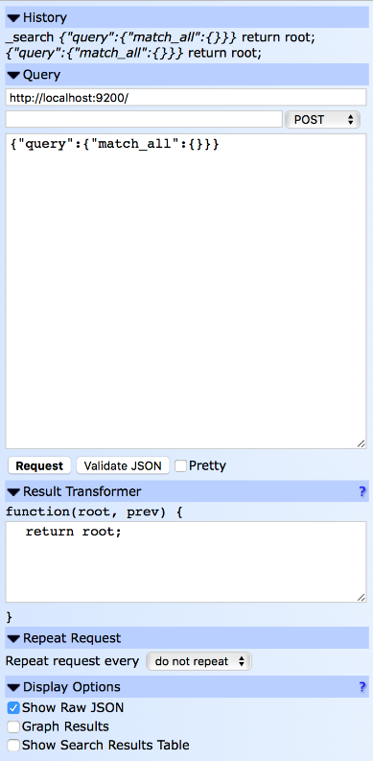
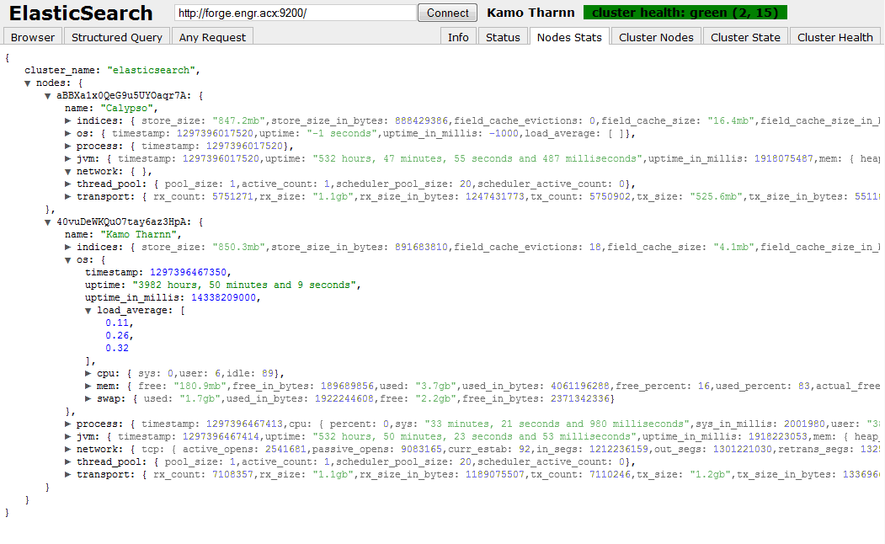
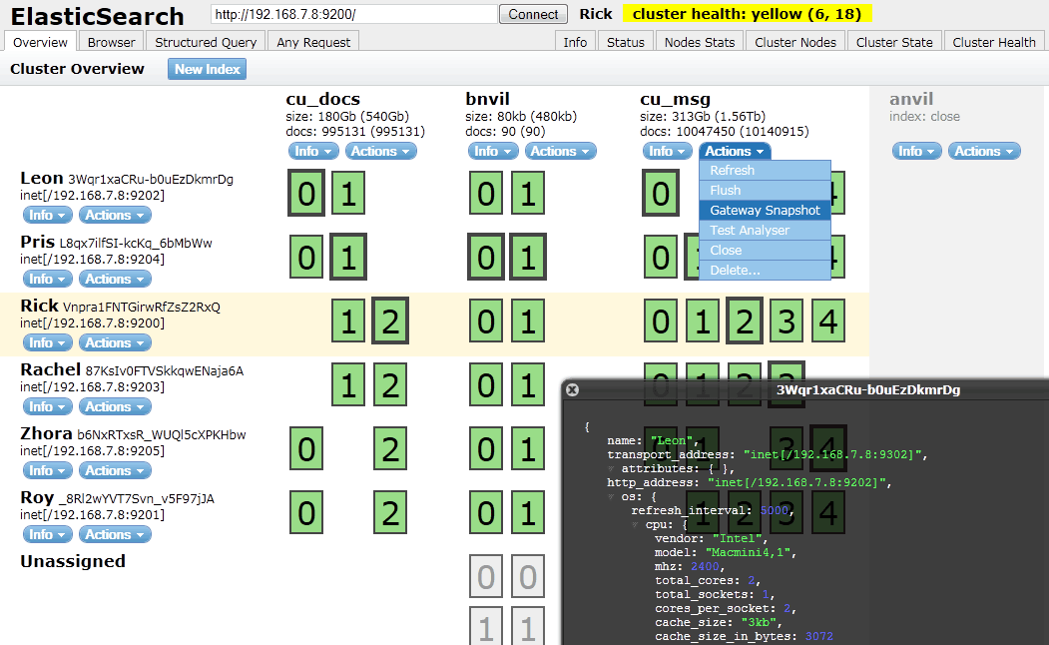
ES-head: a web front end for an Elasticsearch cluster
Cluster Overview
JSON validator
RESTful API
임의 호출 가능
입력 섹션 제공
Node stats view
Index와 node 관련 작업 가능
클러스터 조회 두 가지 검색 interface: JSON or 표 형식
클러스터의 상태 보여줌

Slide 6
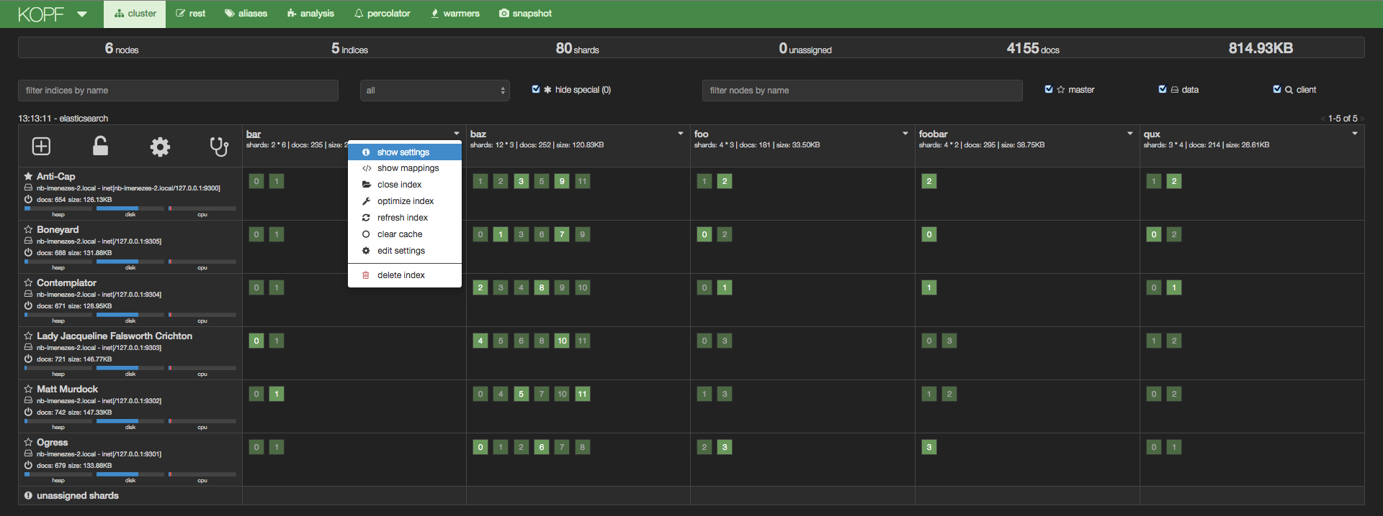
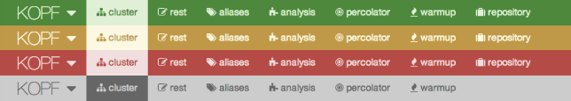
ES-kopf*: web administration tool for Elasticsearch
*kopf = ‘head’ in German
새로고침 시간 단위 설정 가능
Indices
Shard와 node별 분배 상태 오버뷰
새 index 생성
Shard 분배 비활성화
클러스터 설정
클러스터 진단 옵션
Nodes
클러스터 상태 4색으로 표현
Elasticsearch의 클러스터 상태 시각적 확인
Indices에 대한 상세 정보 접근 가능

Slide 7
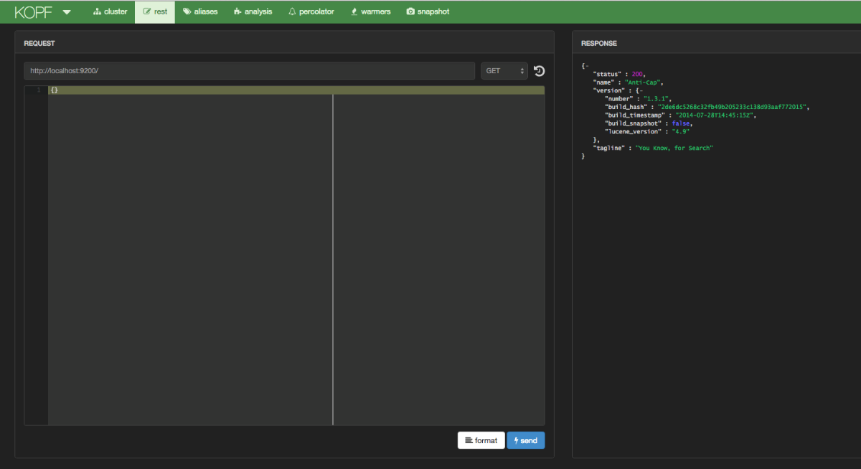
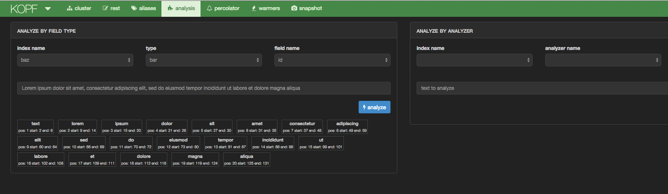
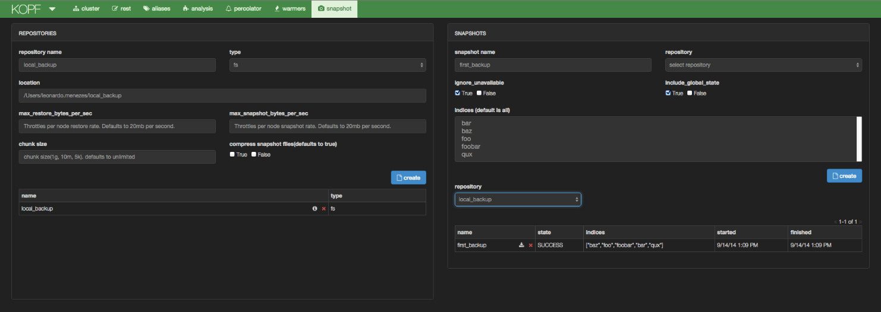
ES-kopf
값, 필드 따른 분석 기능
Query 입력 및 실행
+) Request history 제공
Snapshot & restore

Slide 8
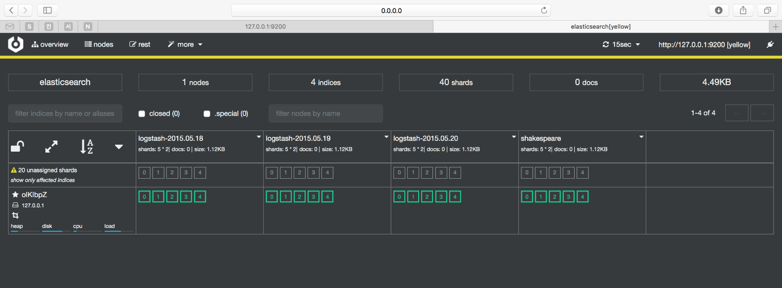
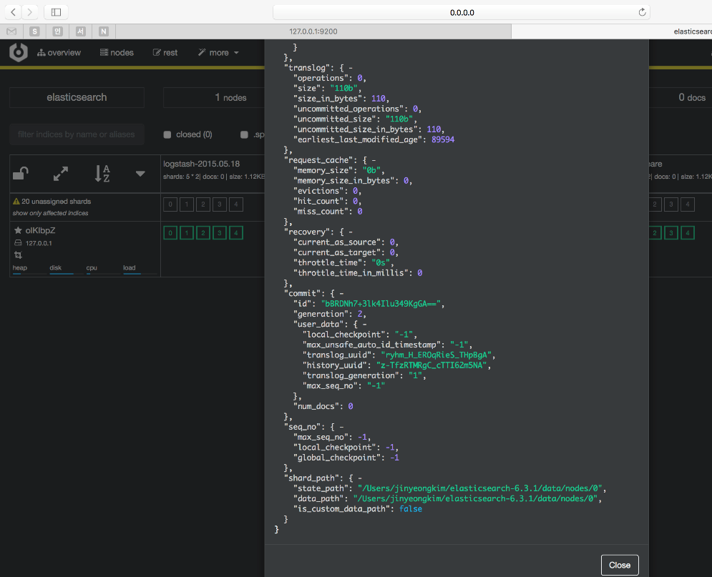
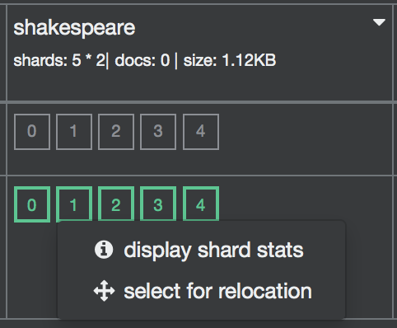
Cerebro: upgrade version of kopf
Refresh 기능
Overview
Display
shard stats

Slide 9
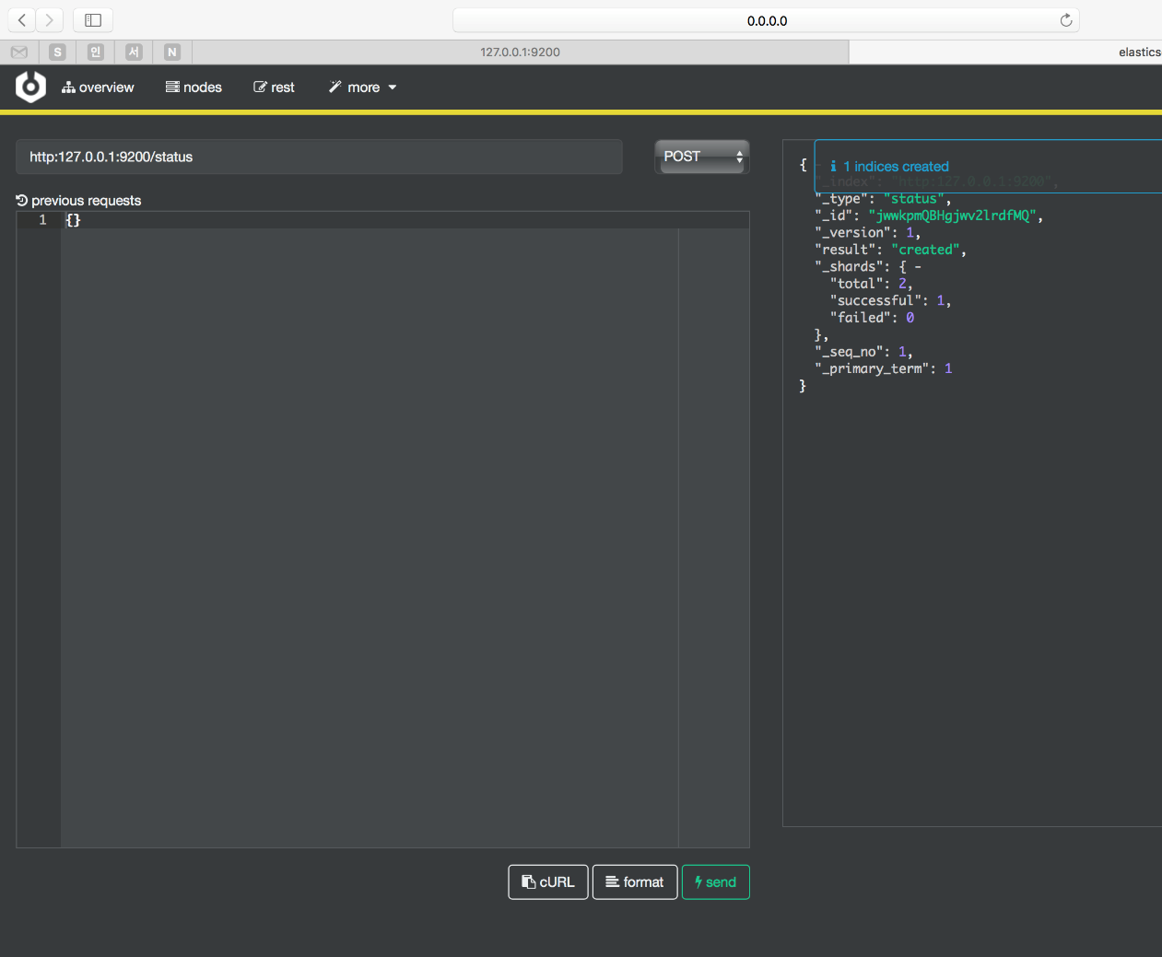
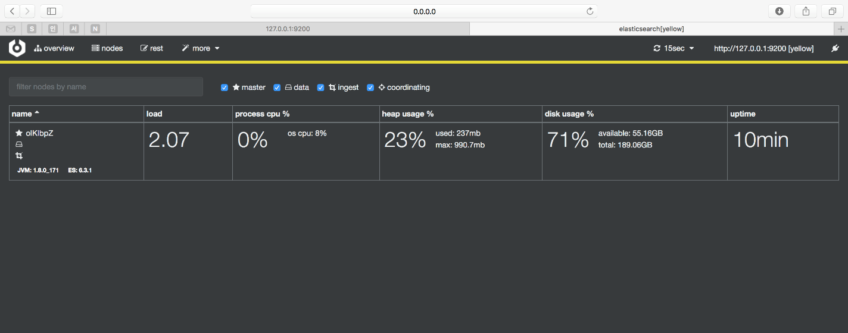
Cerebro
Nodes tab
REST tab

Slide 10
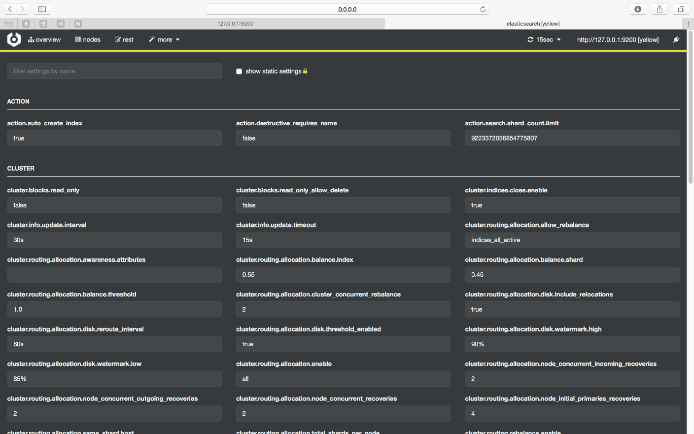
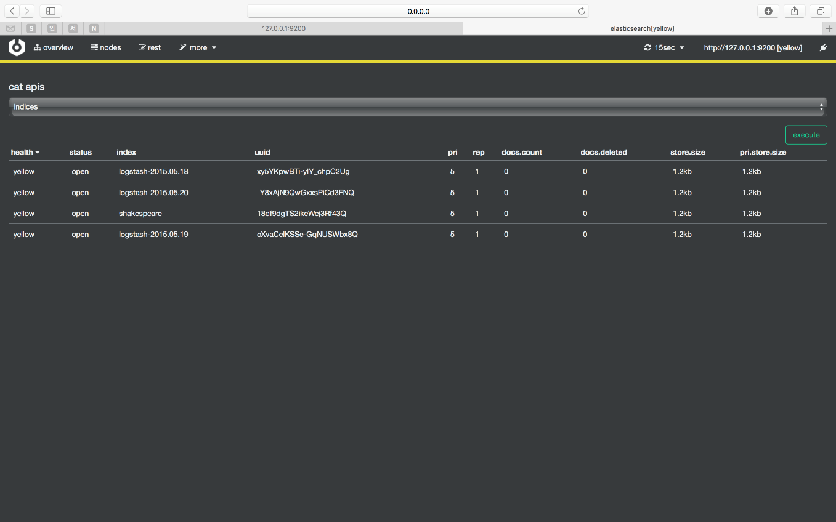
Cerebro
Cluster settings
cat APIs

Slide 11
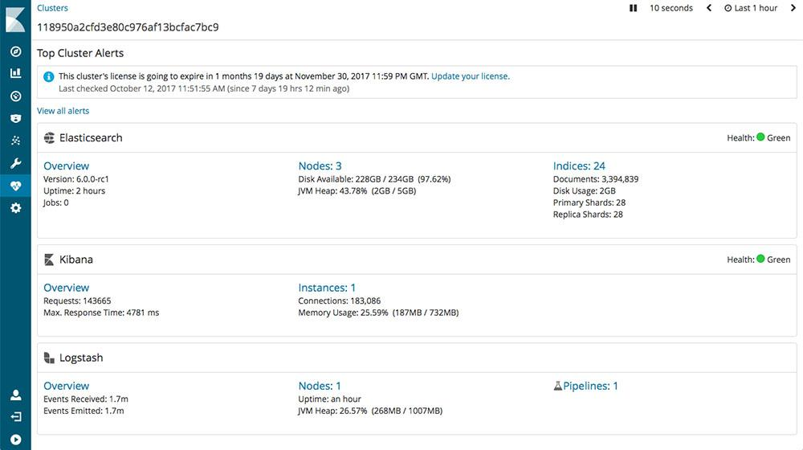
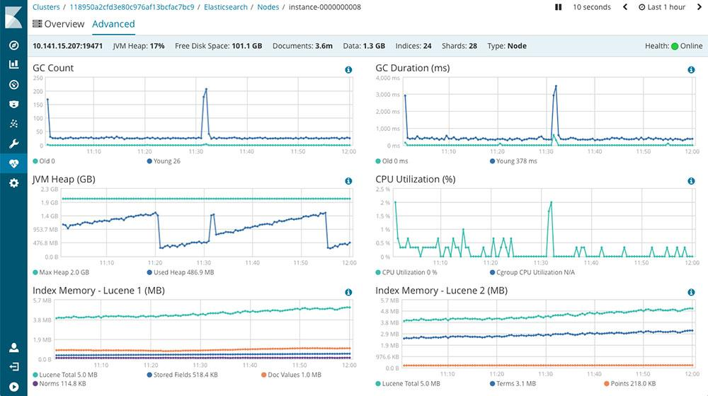
Elastic X-pack: Monitoring
Clusters
Node
Elastic Stack의 실행 상태, 성능 지속적 확인
클러스터 상태 한 눈에 보기
Alert: 클러스터 상태, 라이선스 만료, metrics의 변화에 대한 알림

Slide 12
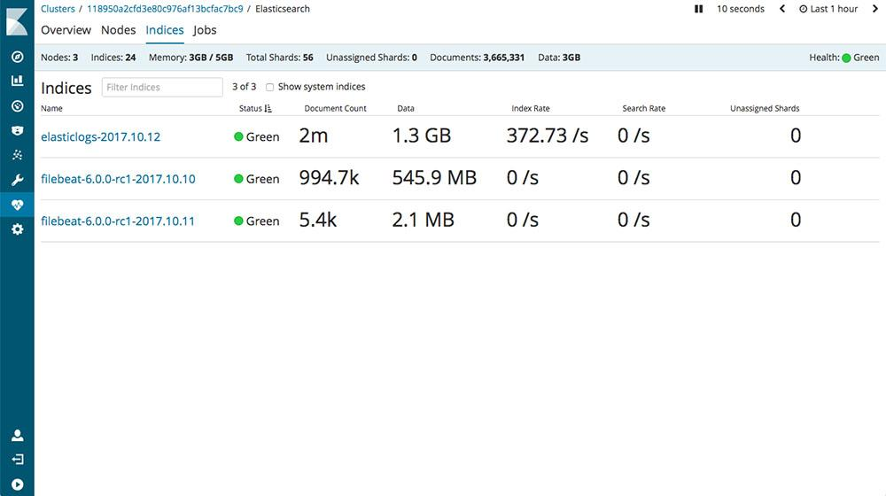
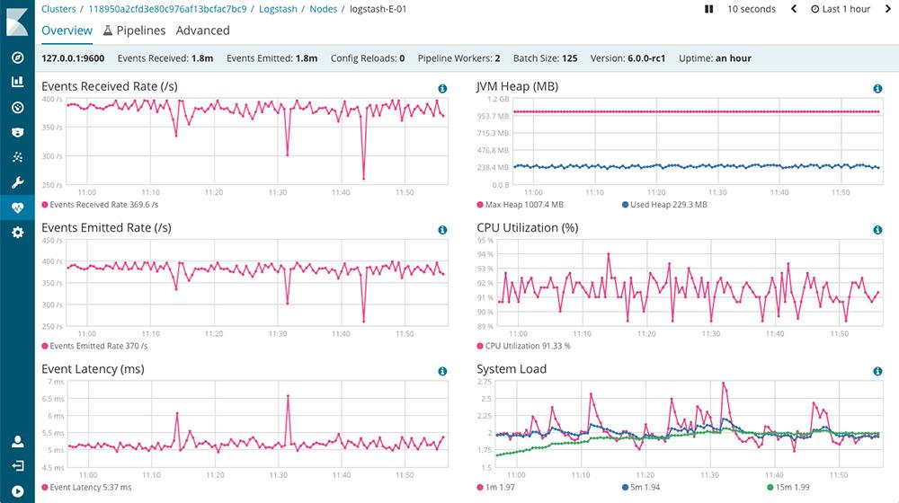
Elastic X-pack: Monitoring
Indices
Logstash*
*Logstash: 데이터 ingestion, 변환 및 보관 기능

Slide 13
기능
1.목표
2.제품 분석
3.기능
4.화면 구성
Node Status Monitoring 및 API Listing
Node Status Monitoring
Overview : 전체 시스템 상태 한 눈에 조회
Node Status diagram : 노드 그룹, 개별 노드 status 시각화 제공
상세 Node Status : 개별 노드 status 상세 제공
API Listing
노드 상태 조회에 사용 가능한 API List 제공
사용자가 선택한 API 사용 편의를 위한 sample JSON 제공
Overview: 전체 시스템 상태 한 눈에 조회
Node Status log: JSON 형태로 상태 데이터 출력
Node Status diagram: status 데이터 시각화 제공
1차 기획서에서 monitoring 집중할 때 내용

Slide 14
화면 구성
1.목표
2.제품 분석
3.기능
4.화면 구성
0. 변동사항
개별 노드 상태를 Nodes 탭 하나에 표시.
노드 그룹별 tab을 나누지 않고, 개별 노드들을 리스트 형식으로 한 페이지 안에 다 보여주는 방식이 나을 것으로 기대.
REST 탭 추가
API Listing 기능을 위한 REST 탭 추가.
Notes:
: nodes tab으로 들어간 후, 다시 또 historical 및 각 노드 타입을 고르는게 번거롭다는 생각 / 단, 노드 수가 많아질 경우를 대비하여 원하는 노드 그룹으로 바로 이동 가능한 리모콘을 붙여놓을 계획.

Slide 15
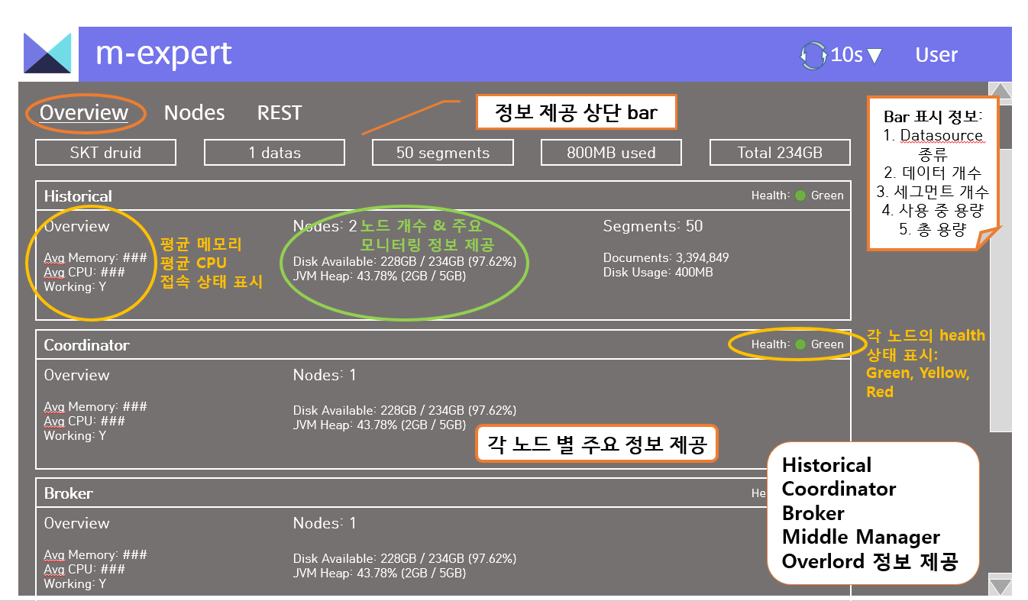
화면 구성
1.목표
2.제품 분석
3.기능
4.화면 구성
1.Overview tab
Notes:
5가지 노드의 주요 정보를 보여주는 overview 화면. 우측 맨 위에는 새로고침 단위 조정 기능.
상단 정보 bar에는 1) datasource 종류, 2) segment 개수, 3) 사용하고 있는 용량, 4) 총 용량 의 정보를 보여준다.
각 종류 별로 대분류 세 개의 정보가 표시된다. 1)주요 정보: 평균 메모리, 평균 CPU, 접속 상태. 2) 노드 관련 정보: 노드 개수와 주요 모니터링 정보 제공. 3) 세그먼트 개수 또는 종류 별 특정 정보
각 노드 별로 health 상태 표시도 제공한다. 초록색, 노란색, 빨간색으로 표시한다.

Slide 16
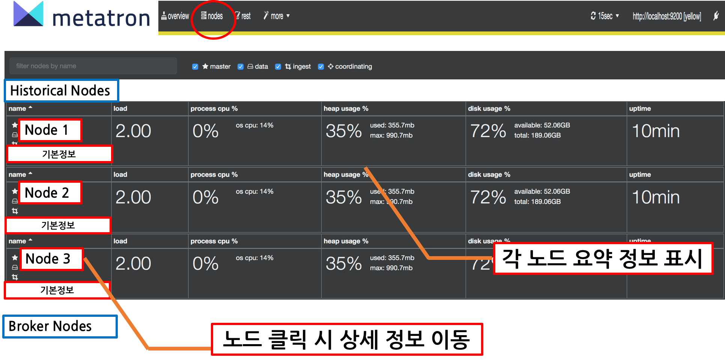
화면 구성
1.목표
2.제품 분석
3.기능
4.화면 구성
2.Nodes tab
Notes:
상세 정보 창은 요약 정보 외의 정보들을 시각화하여 나열하는 식으로.
(어떤 라이브러리를 사용하여 요약할 것인지 정해진 후 그림을 그려보는걸로. 어차피 다 나열식일거임.)

Slide 17
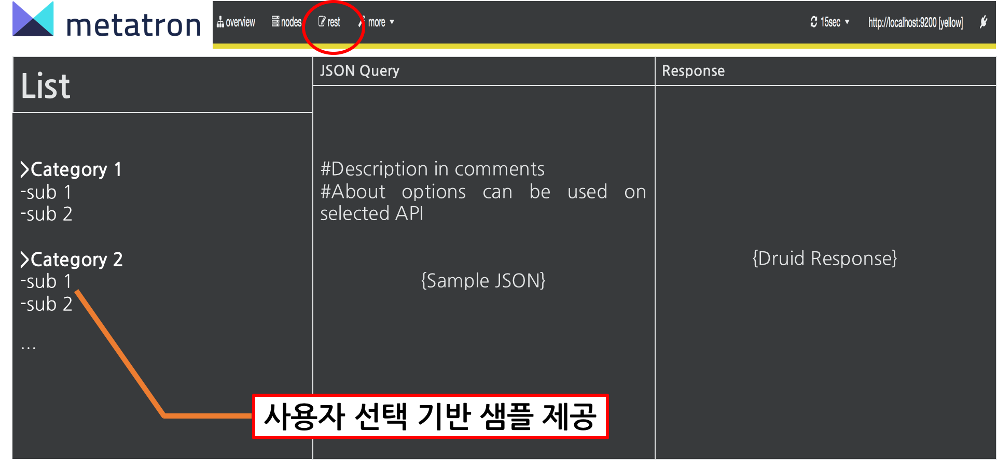
화면 구성
1.목표
2.제품 분석
3.기능
4.화면 구성
3.REST tab
Notes:
1.

